Slide 1
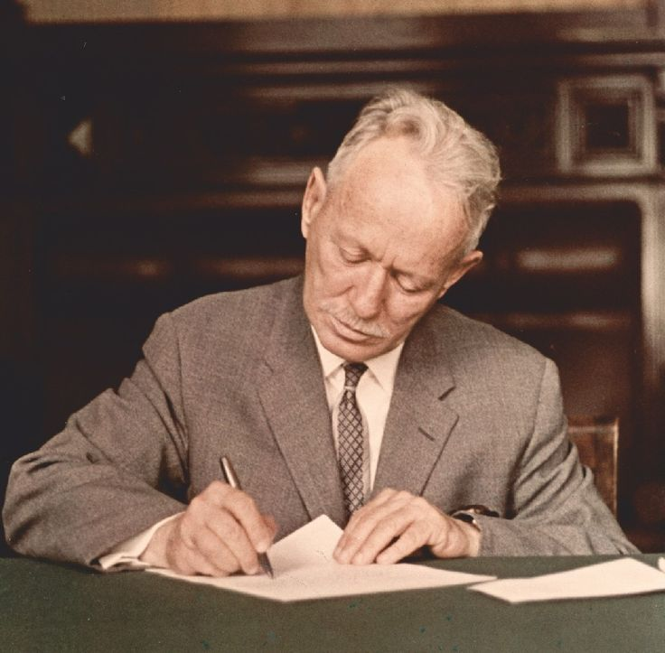
VIII методический конкурс компьютерных образовательных продуктов педагогов «Мозаика презентаций» Шолохов М.А. (1905-1984гг) 9 класс
Жуйкова Светлана Васильевна,
учитель русского язык и литературы
МАОУ СОШ № 44
г. Реж, 2024г

Slide 2
Биография.
Ранние годы:
Родился Михаил Шолохов 11 (24) мая 1905 года на хуторе Кружилин (ныне Ростовская обл.) в семье служащего торгового предприятия.В биографии Шолохова следует отметить, что первое образование будущий писатель получил в Москве в годы Первой Мировой войны. Затем он учился в гимназии в Воронежской губернии в городе Богучар. Приехав в Москву для продолжения образования и не поступив на курсы рабфака, вынужден был сменить множество рабочих специальностей, чтобы прокормиться. В то же время в жизни Михаила Шолохова всегда находилось время для самообразования.

Slide 3
Начало литературной деятельности.
Впервые его произведения были напечатаны в 1923 году. Творчество в жизни Шолохова всегда занимало важную роль. После изданий фельетонов в газетах писатель публикует свои рассказы в журналах. В 1924 году в газете «Молодой ленинец» опубликован первый рассказ из цикла донских рассказов Шолохова – «Родинка». Позже все рассказы этого цикла были объединены в три сборника: «Донские рассказы»(1926 г.), «Лазоревая степь» (1926 г.) и «О Колчаке, крапиве и прочем» (1927 г.).

Slide 4
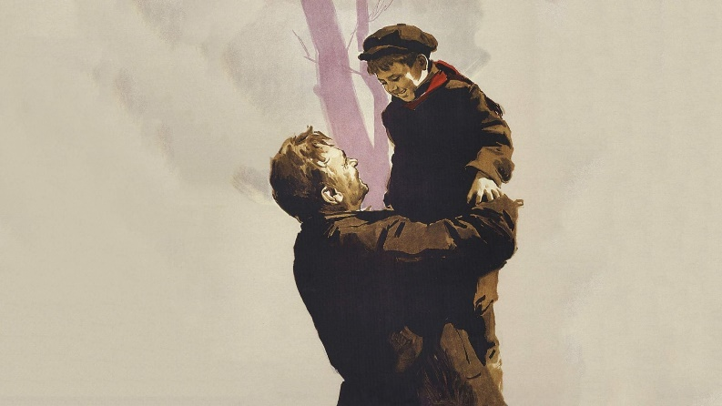
История создания рассказа «Судьба человека».
Интересна история создания этого рассказа. Однажды на охоте М. Шолохов встретил человека. Между новыми знакомыми завязался разговор, и случайный прохожий рассказал Шолохову о своей печальной судьбе. Трагическая история глубоко затронула душу писателя, и он решил обязательно написать рассказ. К работе он приступил не сразу, в течение десяти лет писатель вынашивал эту идею, и лишь потом всего за несколько дней перенес её на бумагу, и год написания рассказа стал 1956. Произведение увидело свет в самом конце года, в канун года 1957.Рассказ «Судьба человека», был посвящён писателем Е. Г. Левицкой. Она была в числе первых читателей «Тихого Дона», и способствовала выпуску этого романа в свет.

Slide 5
История создания романа-эпопеи «Тихий Дон».
Роман-эпопея был написан во время пребывания автора в станице Вёшенской. Начав работу в 1925 году, автор приостановил её, осознав, что необходимо начать с предыстории жизни кубанской станицы, а не с военных событий. Он планировал охватить в художественном повествовании исторический период с 1917 года по 1922. Однако переработав замысел, Шолохов решил изменить обозначенный период: действие в романе начинается с 1912 года. Ещё не оконченный роман стал издаваться благодаря протекции А. Серафимовича уже в 1928 году отдельными частями. Книга имела огромный успех, она сразу же принесла популярность автору. Однако печатать полную версию романа издательства не спешили, было много спорных вопросов в плане цензуры и освещения автором действительности. Благодаря ходатайству Максима Горького перед И. В. Сталиным роман издали в 1935 году целиком.

Slide 6
В 1928 году Шолохов находится на пике своей популярности, его приглашают на литературные вечера, встречи и выступления по всей России, где он делится литературными планами и читает новые главы “Тихого Дона”. Позже, когда меняются многие редакторы издательств и руководство литературных ведомств, у М. Шолохова возникают проблемы с публикацией 3 тома романа. Только после встречи автора со Сталиным на даче М. Горького вождь вынес окончательный приговор: отдать в печать, несмотря на противоречивый образ главного героя, идея романа служит правому делу. В 1958 году М. Шолохов получает Нобелевскую премию за своё бессмертное детище.

Slide 7
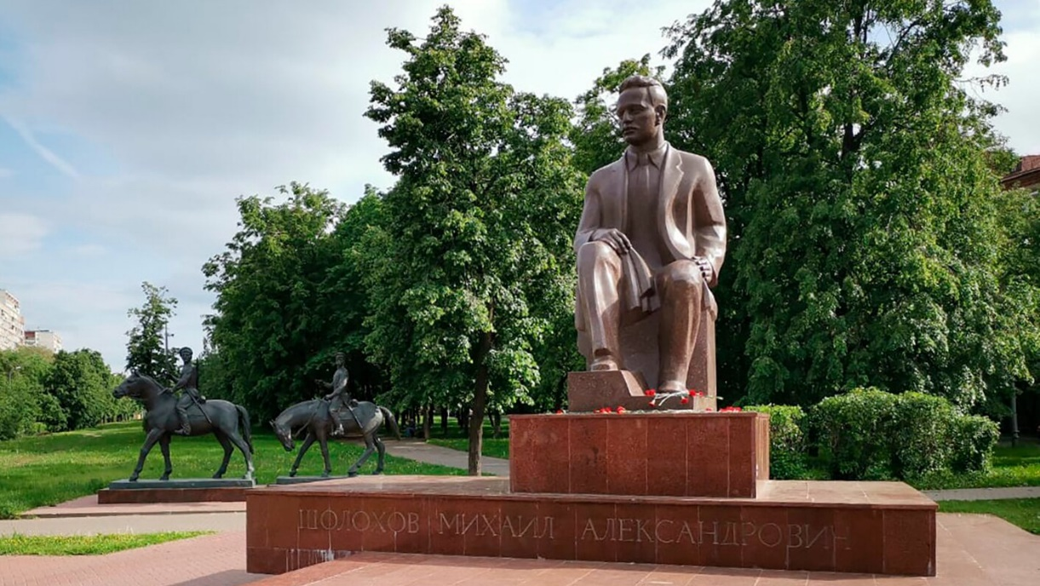
Последние годы жизни.
С 60-х годов Шолохов практически перестал заниматься литературой, любил уделять время охоте и рыбалке. Все свои награды передал на благотворительность (постройку новых школ).Умер писатель 21 февраля 1984 года от рака и был похоронен во дворе своего дома в станице Вешенской на берегу реки Дон.

